Slide 1

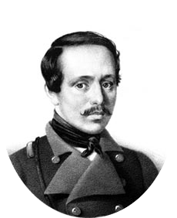
Михаил Юрьевич Лермонтов
Жизнь и творчество

Slide 2
Мне нужно действовать, я каждый день
Бессмертным сделать бы желал, как тень
Великого героя, и понять
Я не могу, что значит отдыхать.
Всегда кипит и зреет что-нибудь
В моем уме…
М. Ю. Лермонтов. «1831-го июня 11 дня»

Slide 3

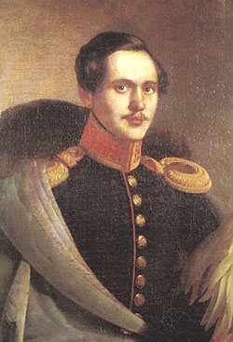
Михаил Юрьевич ЛЕРМОНТОВ
родился 3 октября 1814 в Москве. Проведя в Москве зиму, семья Лермонтова выехала в село Тарханы Чембарского уезда Пензенской губернии.

Slide 4
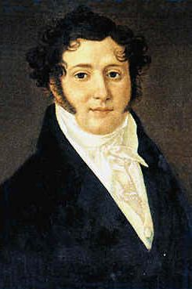
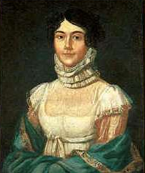
Родители Лермонтова - армейский капитан Юрий Петрович Лермонтов (1787-1831) и Мария Михайловна Лермонтова (1795-1817), урожденная Арсеньева, единственная дочь и наследница пензенской помещицы Е. А. Арсеньевой (1773-1845).
Юрий Петрович Лермонтов
Мария Михайловна Лермонтова

Slide 5
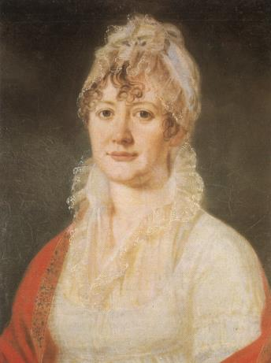
Брак, заключенный против воли Арсеньевой, был неравным и несчастливым; мальчик рос в обстановке семейных несогласий.
После ранней смерти матери Лермонтова бабушка сама занялась его воспитанием, полностью отстранив отца и детство поэта прошло в имении Арсеньевой "Тарханы" Пензенской губернии.
Арсеньева Елизавета Алексеевна

Slide 6
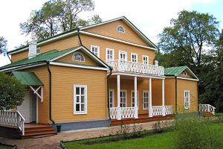
До тринадцати лет мальчик воспитывался в Тарханах – имении бабушки Е.А. Арсеньевой.

Slide 7
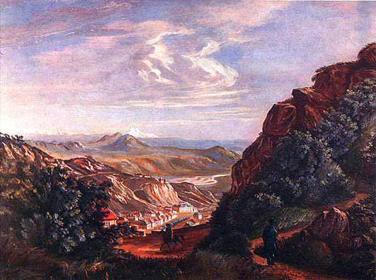
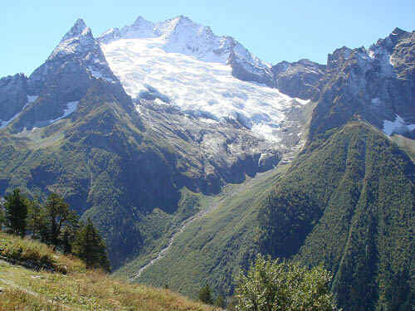
Михаил Юрьевич получил отличное домашнее образование, с детства свободно владел французским и немецким языками.
Летом 1825 бабушка повезла Лермонтова на Кавказ; детские впечатления от кавказской природы и быта горских народов остались в его раннем творчестве ("Кавказ",
"Синие горы Кавказа, приветствую вас!..").

Slide 8
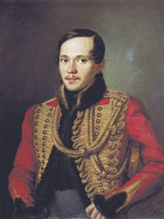
Потом он учился в Москве в Благородном пансионе на словесном отделении университета. За годы пребывания в пансионе Лермонтов написал более 60 стихотворений и несколько поэм.

Slide 9
Позже Лермонтов переехал в Петербург и поступил в юнкерское училище, из которого через два года вышел в гвардию. Лермонтов воспринимает Петербург городом, в котором неуютно жить человеку, отмеченному тонкой душой и талантом:
Увы! Как скучен этот город,
С своим туманом и водой!..

Slide 10
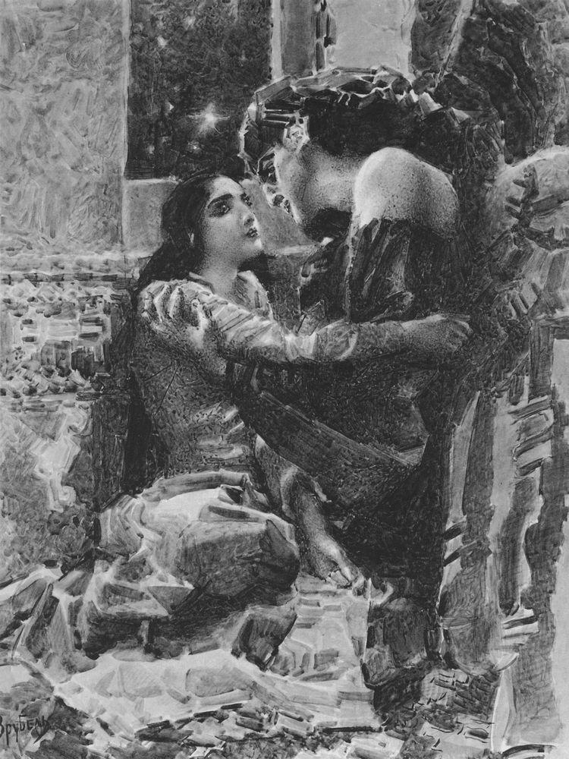
Байроническая поэма становится основой раннего творчества Лермонтова. В 1828-1829 гг. он пишет поэмы
"Корсар",
"Преступник",
"Олег",
"Два брата«
"Последний сын вольности",
"Демон".

Slide 11
В 1830-1832 годы идет формирование личности поэта, и сменяющиеся любовные увлечения являются во многом попыткой личностного самоутверждения.
Возникает жанр "отрывка" - лирического размышления, в центре которого определенный момент непрерывно идущего самоанализа и самоосмысления.
Стихотворения 1830-1831 содержат и социальные мотивы и темы. Политическая лирика в прямом смысле Лермонтова редка; социально-политическая проблематика, как правило, выступает у него в системе философских и психологических размышлений.

Slide 12
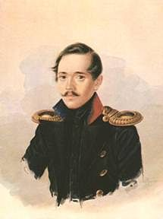
В январе 1837 года, в дни трагической гибели Пушкина, Россия внезапно услышала голос молодого Лермонтова, которому суждено было стать преемником Пушкина в русской литературе.

Slide 13
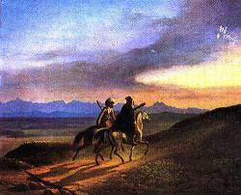
18 февраля 1837 Лермонтов был арестован; началось политическое дело о "непозволительных стихах".
Под арестом Лермонтов пишет стихотворения: "Сосед" ("Кто б ни был ты, печальный мой сосед"), "Узник", положивших начало блестящему "циклу" его "тюремной лирики": "Соседка", "Пленный рыцарь" и другие.

Slide 14
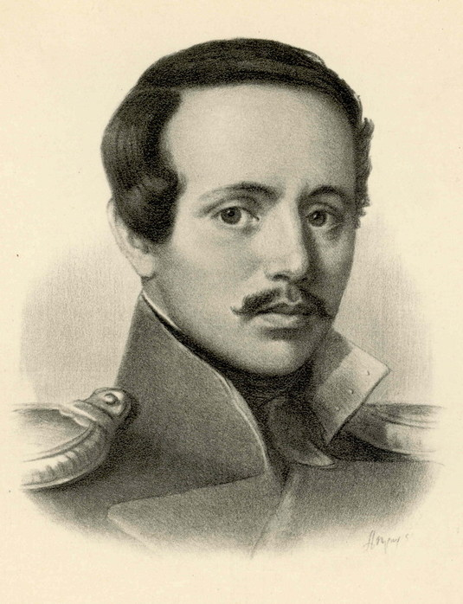
Он написал стихотворение «Смерть поэта» - скорбное, гневное, обличительное:
Погиб Поэт! – невольник чести –
Пал, оклеветанный молвой,
С свинцом в груди и жаждой мести,
Поникнув гордой головой!
Не вынесла душа поэта
Позора мелочных обид,
Восстал он против мнений света
Один как прежде… и убит!...
Убит!... к чему теперь рыданья,
Пустых похвал ненужный хор,
И жалкий лепет оправданья? –
Судьбы свершился приговор!...

Slide 15
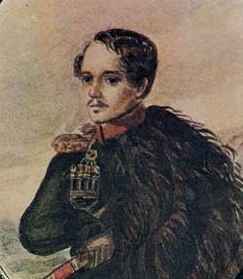
Правительство Николая I расценило стихотворение Лермонтова как призыв к революции и поторопилось принять суровые меры. Лермонтова арестовали и сослали на Кавказ, под пули горцев.

Slide 16
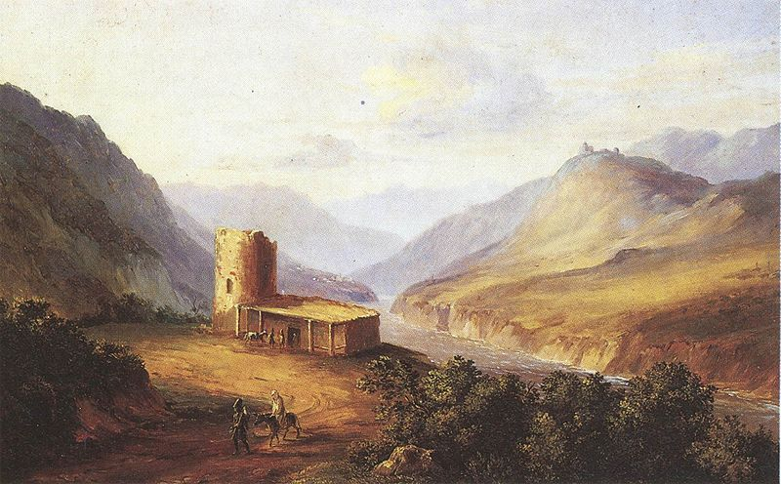
1837 год Лермонтов провёл на Кавказе. Здесь он написал «Песню про царя Ивана Васильевича, молодого опричника и удалого купца Калашникова».

Slide 17
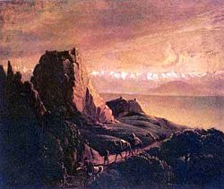
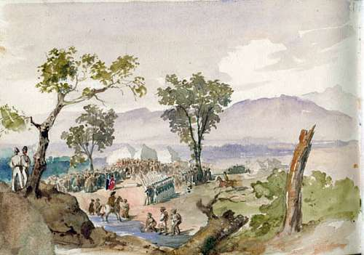
Во время ссылки и позднее раскрылось художественное дарование Лермонтова, с детства увлекавшегося живописью. Ему принадлежат акварели, картины маслом, рисунки - пейзажи, жанровые сцены, портреты и карикатуры; лучшие из них связаны с кавказской темой.

Slide 18
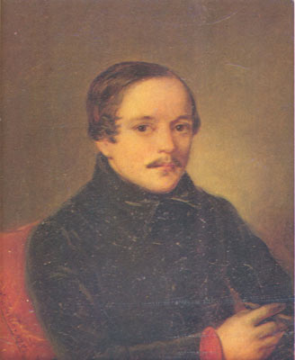
Лермонтов считал, что быть поэтом – это значит совершать высокий гражданский подвиг, обнажать общественные пороки.
Об этом говорит он в стихотворениях «Дума», «Поэт», «Пророк».

Slide 19
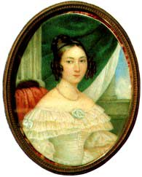
С первым сильным увлечением Лермонтова Е. А. Сушковой связан лирический "цикл"
"К Сушковой",
"Нищий",
"Стансы" ("Взгляни, как мой спокоен взор..."),
"Ночь",
"Подражание Байрону" ("У ног твоих не забывал...")

Slide 20
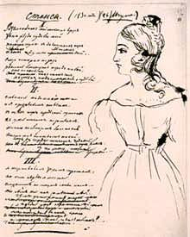
Адресатом лирических стихов Лермонтова в этот период была В. А. Лопухина, сестра товарища по университету Лермонтова. Чувство к ней Лермонтова оказалось самым сильным и продолжительным. Лопухина была адресатом или
прототипом как в ранних стихах, так и в поздних произведениях:
"Валерик",
"Нет, не тебя так пылко я люблю».

Slide 21
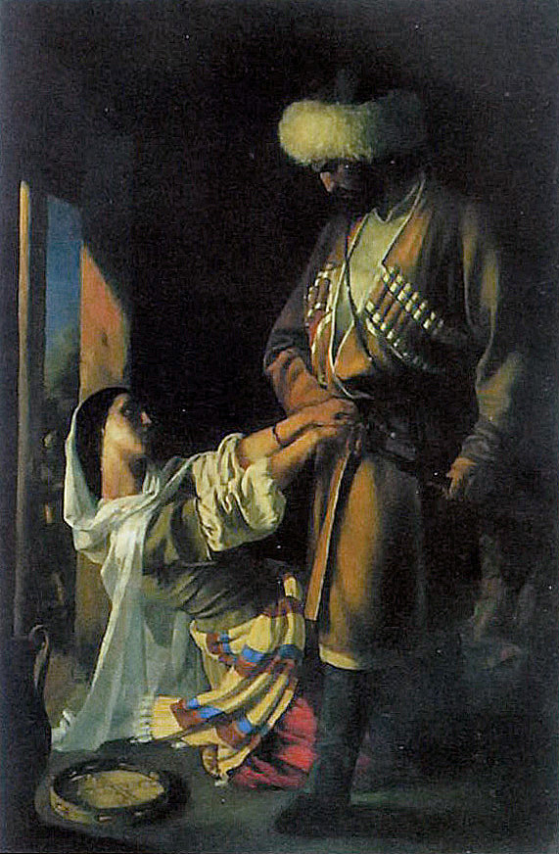
в 1835 г. поэт снова начинает писать, написана поэма "Хаджи Абрек».
Позже Лермонтов отдает в цензуру первую редакцию драмы "Маскарад", работает над поэмами "Сашка", "Боярин Орша", начинает роман "Княгиня Лиговская".

Slide 22
Сам поэт писал так:
«Что ж? умереть, так умереть! Потеря для мира небольшая; да и мне самому порядочно уж скучно. Я – как человек, зевающий на бале, который не едет спать только потому, что еще нет его кареты. Но карета готова... прощайте!..»

Slide 23
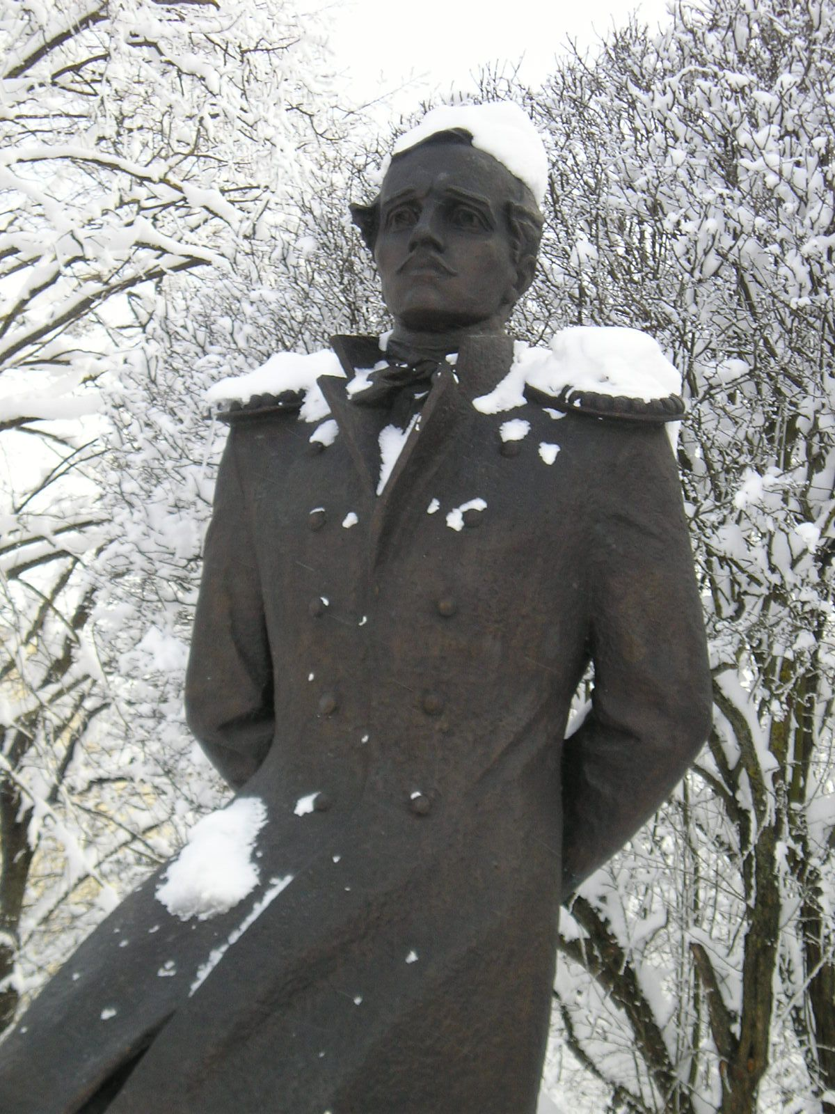
14 апреля 1841 года Лермонтов возвращается на Кавказ. В мае он прибывает в Пятигорск и получает разрешение задержаться для лечения на минеральных водах. Здесь он пишет целый ряд стихотворений: "Сон", "Утес", "Они любили друг друга...", "Тамара", "Свиданье", "Листок", "Выхожу один я на дорогу...", "Морская царевна", "Пророк".

Slide 24
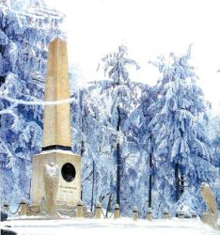
В Пятигорске Лермонтов находит общество прежних знакомых, и в том числе своего товарища по Школе юнкеров Мартынова. На одном из вечеров в пятигорском семействе Верзилиных шутки Лермонтов задели Мартынова. Ссора повлекла за собой вызов;
не придавая значения размолвке, Лермонтов принял его, не намереваясь стрелять в товарища, и был убит наповал. Похоронен в фамильном склепе в Тарханах.

